Slide 1
Тема: «Влияние алкоголизма родителей на ранние стадии эмбриогенеза человека»,
ГОУ ВПО «Красноярский государственный медицинский
университет им. проф. В.Ф. Войно-Ясенецкого»
Министерства здравоохранения Российской Федерации
Выполнил:
Студент 205 группы
специальность «стоматология»
Коноплянкин К.А.
Красноярск, 2017.

Slide 2
Актуальность алкоголизма
Проблема употребления алкоголя очень актуальна в наши дни. Сейчас потребление спиртных напитков в мире характеризуется огромными цифрами. От этого страдает все общество, но в первую очередь под угрозу ставится подрастающее поколение: дети, подростки, молодежь, а также здоровье будущих матерей. Ведь алкоголь особенно активно влияет на несформировавшийся организм, постепенно разрушая его.

Slide 3
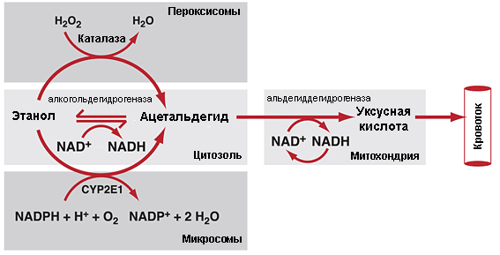
Метаболизм алкоголя в организме:

Slide 4
Пагубное воздействие алкоголя на организм:
Головной мозг
Разрушение нервных клеток
Сердце
Жировое перерождение
Печень
Цирроз, алкогольный гепатит
Желудок
Почки
Половые железы
Гастрит, язва, рак
Гибель почечных клубочков, отравление продуктами обмена
Снижение половых функций (импотенция)

Slide 5
В онтогенезе человека к критическим периодам относят:
1. Прогенез - овогенез и сперматогенез;
2. Оплодотворение;
3. Имплантацию (7-8-е сутки эмбриогенеза);
4. Развитие осевого комплекса зачатков органов и плацентацию (3-8-я недели);
5. Стадия усиленного роста головного мозга (15-20-я недели);
6. Формирование основных систем организма, в том числе половой (20-24-я недели);
7. Момент рождение ребенка;
8. Период до 1 года;
9. Половое созревание (у мальчиков с 13 до 16 лет, у девочек — с 12 до 15 лет).

Slide 6
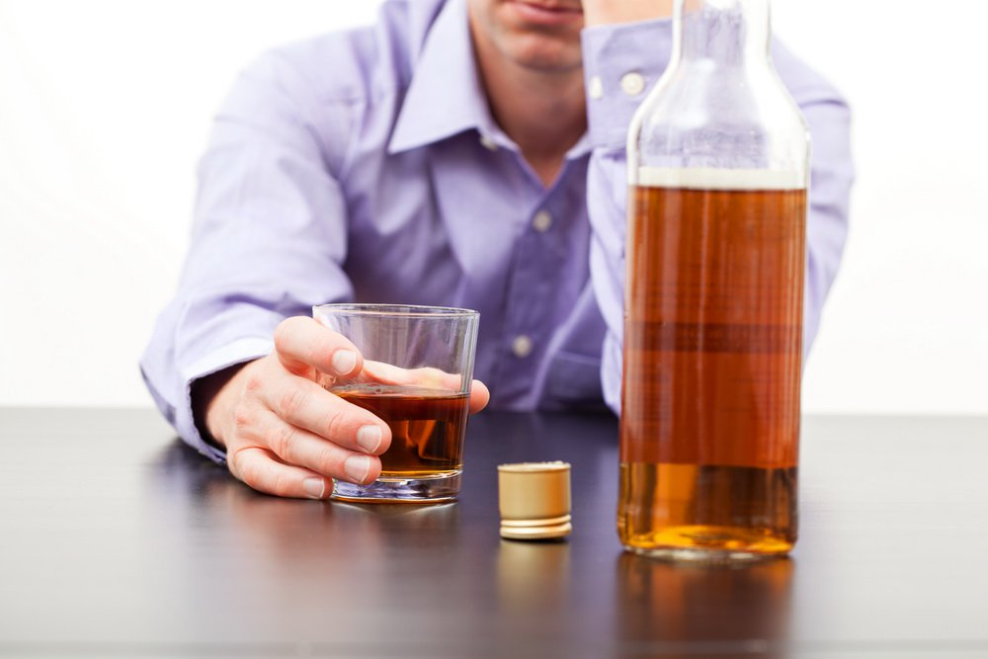
Влияние алкоголя на мужской организм
1. Приводит к уменьшению выработки мужского полового гормона - тестостерона;
2. Изменение в сперматозоидах многих органоидов;
3. В геноме половой клетки формируются различные генные или хромосомные аномалии.

Slide 7
Влияние алкоголя на женский организм
1. Хромосомные нарушения (Н-р, при нерасхождения хромосом во время мейоза);
2. При определенных условиях способен "подтолкнуть" яйцеклетку к партеногенезу;
3. Укорачивается менструальный цикл;
4. Снижается способность к деторождению;
5. Снижаются защитные силы организма.

Slide 8
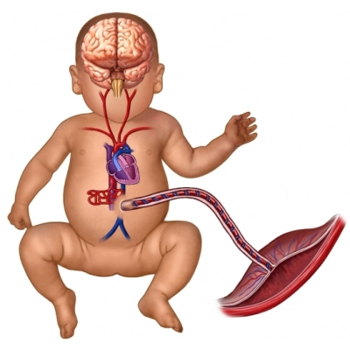
Влияние алкоголя на развивающийся организм:
Легко проникает через плаценту;
Отсутствие необходимых ферментов;
Оказывает пагубное воздействие на НС, гипоталамус;
Поражает саму плаценту;
Способен привести к спазму пупочных сосудов.

Slide 9
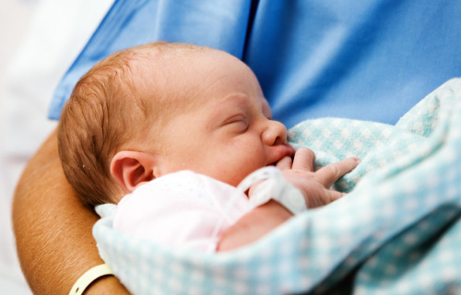
Алкогольный синдром плода (АСП) и его проявления у новорожденных
Внутриутробная гипотрофия (80-90%);
Нарушение физического развития 80-90%);
Неврологические нарушения (85-89%);
Врожденный порок сердца (30-49%);
Уродство половых органов (38-49%);
Аномалии конечностей (18-41%);
Недоношенность (40-70%);
Аномалии лица (65-70%);
Микроцефалия (84-88%) и др.

Slide 10
Выводы:
Таким образом, алкоголь ослабляет организм, тормозит формирование и созревание его органов и систем, а в некоторых случаях, например при злоупотреблении, и вовсе останавливает развитие некоторых функций высшей нервной системы. Чем моложе организм, тем губительнее действует на него алкоголь.

